Slide 1
CASO INFECCIOSAS
Mª Luisa Olcina Almería
Hospital universitaio de San Juan
Aprobado por Dr. Jover

Slide 2
VArón de 70 años que acude por MEg y fiebre
No RAMc, no HTA, no DM, DLP. Fumador activo 40 años/paq y hábito enólico 1-2 UBE/día.
AP: ACV (2005), temblor esencial, cervicalgia (02/19).
IQx: hernioplastia inguinal y amigdalectomía.
SB: IABVD, Barthel 100 y Charlson 5
Tto habitual: atorvastatina, omeprazol, peridonprial, clorazepato, trifusal, hidroferol y primidona.

Slide 3
EA: varón de 70 años que acude por sensación distérmica con fiebre termometrada de hasta 39º, de predominio vespertino que no cede con paracetamol, desde hace 15 días. Refiere haber iniciado tto con ciprofloxacino hace 7 días sin remitir cuadros febriles. Refiere poliaquiria y nictura, pérdida de peso de 3kg desde inicio del cuadro e inestabilidad con caídas frecuentes. Refiere que en MAP se encontró proteinuria y hematuria microscópica en la tira de orina. Niega otra sintomatología.
Exploración física anodina.

Slide 4
Exploraciones complementarias
Ecografía abdominal y pélvica: quistes simples en lóbulo hepático izquierdo y en ambos riñones.
TC craneal: leve atrofia encefálica difusa con discreto componente cortical frontal bilateral.
RMN: edema óseo difuso en C4-C5 y en musculatura paravertebral anterior.
ETE: válvula tricúspide con masa adyacente en cara ventricular, pediculada y móvil.
Hemocultivo y Maldi-toff: S.Oralis

Slide 5
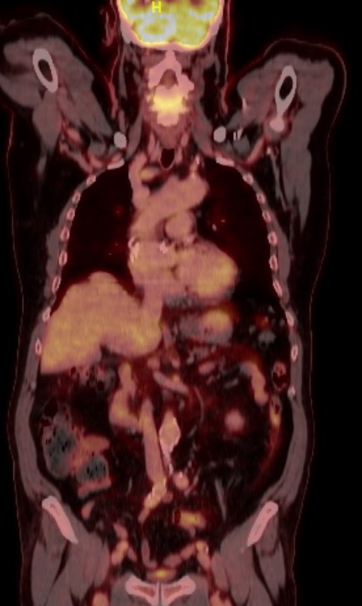
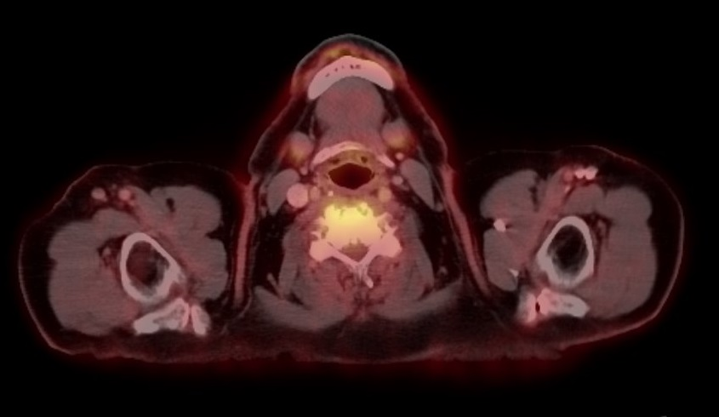

Slide 6
PET-TC: lesión hipermetabólica intervertebral C4-C5.
DIAGNÓSTICO: ESPONDILODISCITIS Y ENDOCARDITIS SECUNDARIOS A BACTERIEMIA POR S.ORALIS.

